Slide 1
Poluição Atmosférica na
Cidade de São Paulo (SP)
Paulo Santiago
Estatística Descritiva com Python
IFCE Fortaleza • Junho 2024
Notes:
Clique para adicionar notas

Slide 2
Visão Geral
Qualidade do ar tem seus efeitos na saúde das pessoas e no meio ambiente. (TORRES et. al, 2020)
Objetivos
  Qual o(s) melhor(es) gráfico(s) para indicar alguma relação.
  Plote os gráficos indicados no item a.
  Com base nos gráficos anteriores, quais conclusões você pode obter?
Notes:
Clique para adicionar notas

Slide 3
Material e Métodos
Dados atmosféricos da cidade de São Paulo (SP)
  Registros diários de CO, O₃, Temperatura, Umidade Relativa
  Período: janeiro a abril de 1991
Técnicas estatísticas
  Medidas de tendência central e de dispersão
  Gráficos de série temporal, médias, dispersão xy
(SALDIVA et al., 1994)
(MORETTIN E BUSSAB., 1994)

Slide 4
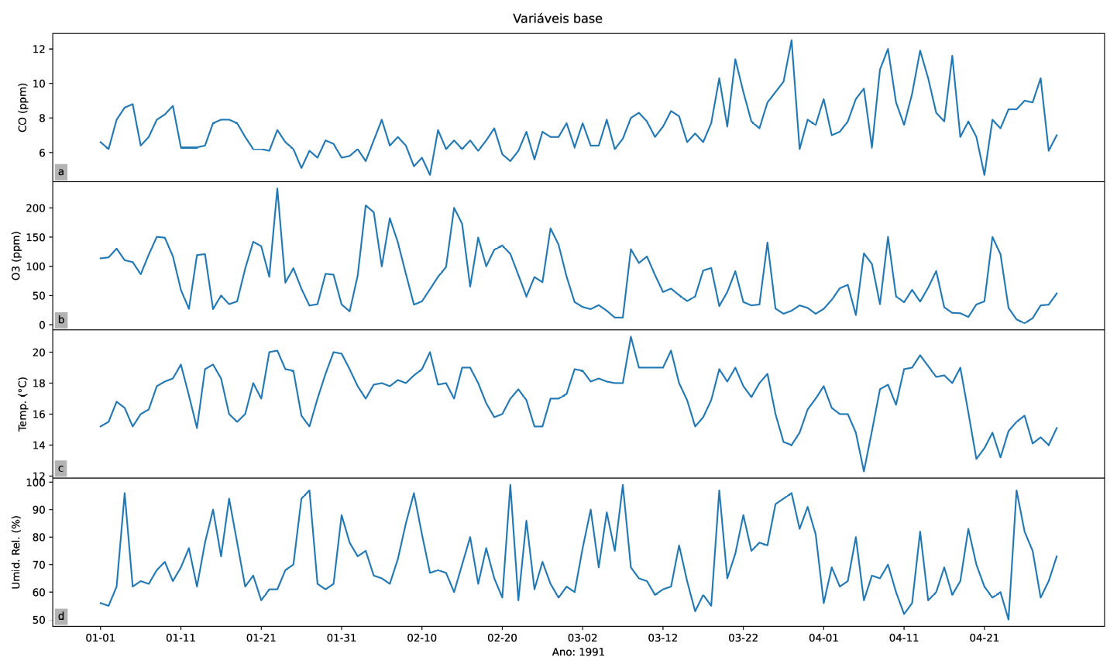
Resultados
Séries
Temporais:
CO (ppm)
O₃ (ppm)
Temperatura (°C)
Umidade Relativa (%)

Slide 5
Resultados
Médias
 | Geral | JAN | FEV | MAR | ABR | DOM | SEG | TER | QUA | QUI | SEX | SÁB
CO (ppm) | 7,464 | 6,903 | 6,418 | 7,977 | 8,490 | 6,782 | 7,212 | 7,828 | 7,641 | 7,835 | 7,365 | 7,565
O₃ (ppm) | 76,334 | 92,655 | 109,807 | 52,929 | 52,413 | 81,512 | 90,129 | 81,772 | 88,024 | 73,435 | 61,624 | 57,524
Temperatura (°C) | 17,216 | 17,432 | 17,557 | 17,674 | 16,200 | 16,682 | 17,318 | 17,367 | 17,453 | 17,518 | 17,565 | 16,600
Umidade relativa (%) | 70,783 | 70,710 | 70,893 | 75,387 | 66,000 | 69,647 | 64,941 | 70,944 | 64,471 | 76,000 | 74,588 | 74,882

Slide 6
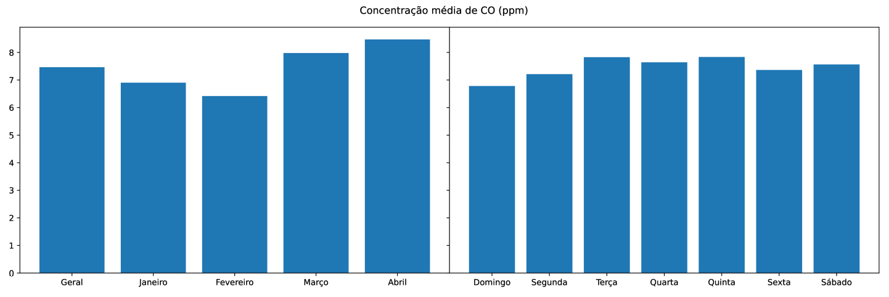
Resultados
Médias

Slide 7
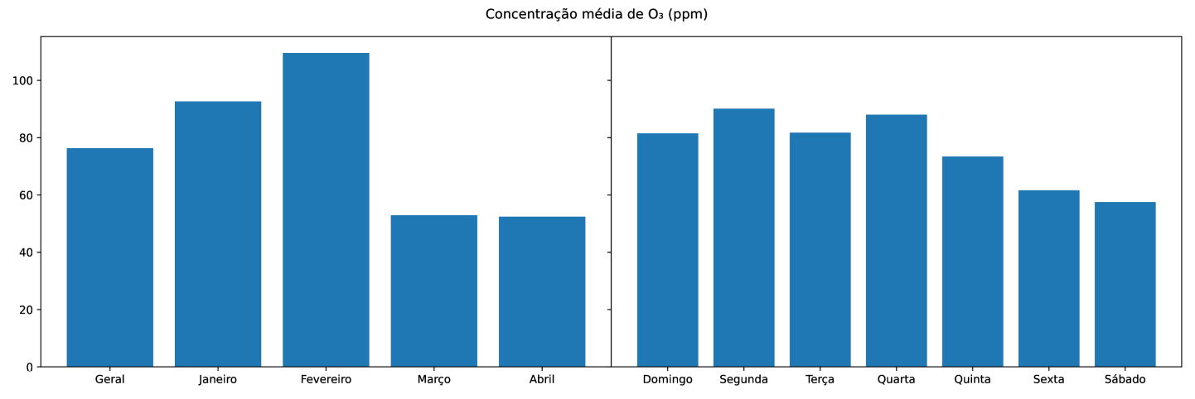
Resultados
Médias

Slide 8
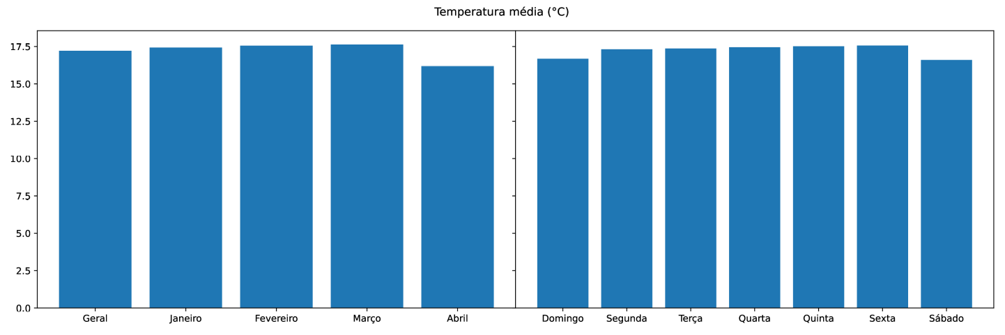
Resultados
Médias

Slide 9
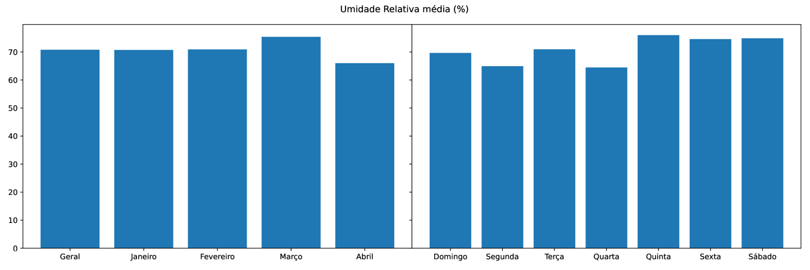
Resultados
Médias

Slide 10
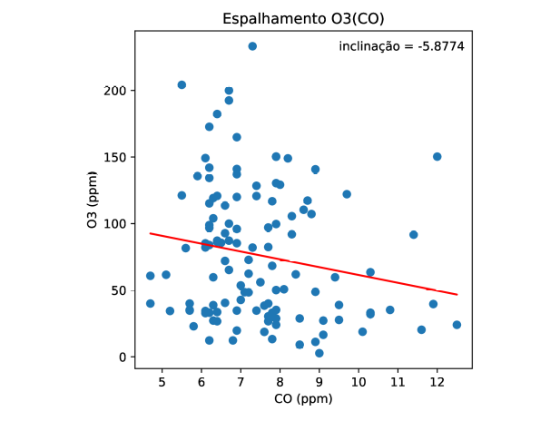
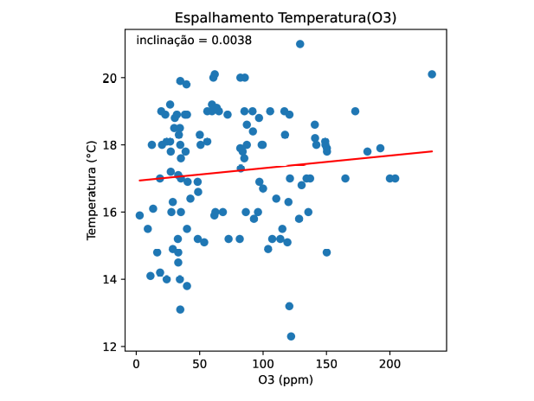
Resultados
Dispersão xy:

Slide 11
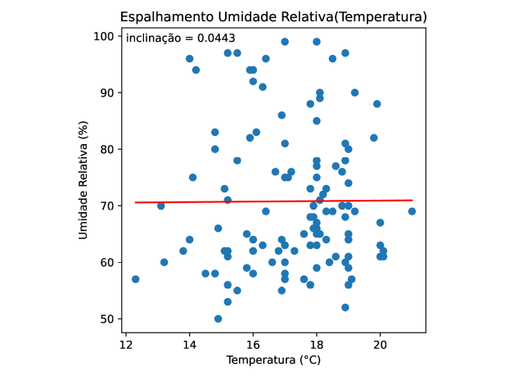
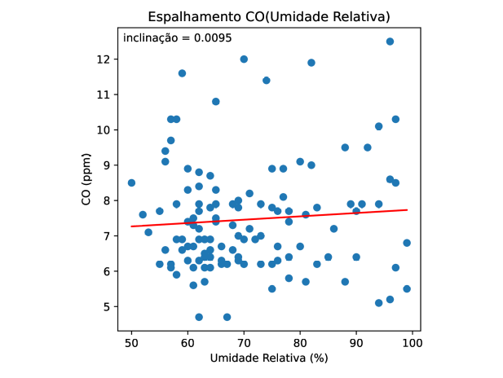
Resultados
Dispersão xy:

Slide 12
Resultados

Slide 13
Conclusões

Slide 14
Obrigado!
Referências bibliográficas
  MORETTIN, Pedro A.; BUSSAB, Wilton O. Estatística básica. Saraiva Educação SA, 2017.
  SALDIVA, Paulo HN et al. Association between air pollution and mortality due to respiratory diseases in children in São Paulo, Brazil: a preliminary report. Environmental research, v. 65, n. 2, p. 218-225, 1994.
  TORRES, Leandro Marques et al. Poluição atmosférica em cidades brasileiras: uma breve revisão dos impactos na saúde pública e meio ambiente. Naturae, v. 2, n. 1, p. 23-33, 2020.

